Slide 1


PROJETO GERANDO OPORTUNIDADES, RECICLANDO VIDAS - MODELO DE GESTÃO DE COLETA SELETIVA EM DIAMANTINA-MG
Autores:
Thaís C. Pereira da Silva
Maria Letícia Fernandes Dias
Juscelino Brasiliano Roque
Edilson de Almeida

Slide 2
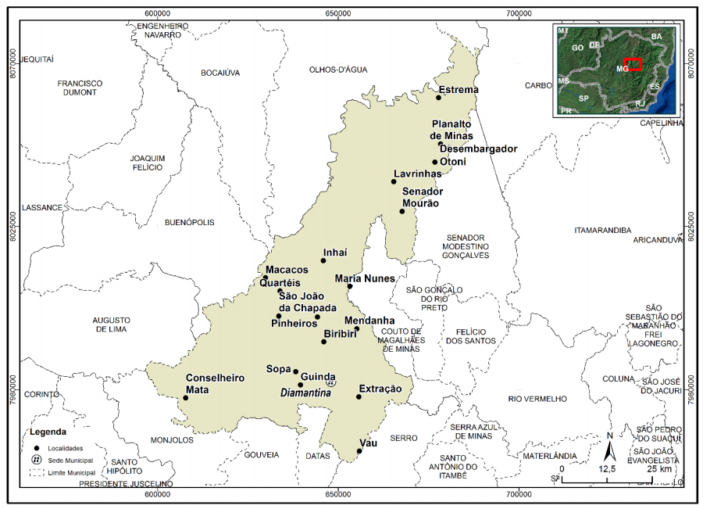
1. INTRODUÇÃO
Projeto desenvolvido no município de Diamantina/MG → 3.891.659 Km²
Figura 1: Localização do município de Diamantina-MG
Fonte: Profill Engenharia e Ambiente (2021)

Slide 3
Sobre o Projeto “Gerando Oportunidades, Reciclando Vidas”:
Secretaria Municipal de Desenvolvimento Agropecuário de Meio Ambiente (SMDAMA)
→ Gestão ambientalmente adequada dos resíduos sólidos, a partir da consolidação da Coleta Seletiva.
→ Identificação das estratégias para preservação do meio ambiente, desenvolvimento sustentável e a melhoria da qualidade de vida dos munícipes.
Prefeitura Municipal + Associação dos Catadores de Recicláveis de Diamantina (ACORD) = dar melhores condições de trabalho aos catadores e ampliar a disponibilidade do serviço de coleta seletiva.

Slide 4
2. OBJETIVO GERAL
Desenvolver e implementar estratégias integradas de valorização dos catadores buscando a promoção da preservação ambiental e gestão ambientalmente adequada dos resíduos gerados na área de abrangência do Município de Diamantina.

Slide 5
3. OBJETIVOS ESPECÍFICOS
Consolidar a gestão ambiental dos resíduos sólidos;
Conscientizar e mobilizar a população para a importância da destinação final adequada dos resíduos sólidos reutilizáveis e recicláveis secos;
Ampliar as oportunidades de novos negócios gerando trabalho e renda, como também a inclusão socioeconômica de catadores de materiais recicláveis;
Fomentar parcerias e ações de incentivo à segregação de resíduos sólidos na fonte geradora;
Promoção de ações de atenuação dos problemas ambientais que afetam a saúde humana e que estão atrelados com a destinação e disposição inadequadas de resíduos.

Slide 6
4. MATERIAL E MÉTODOS
Período de execução: 10 meses → Março a Dezembro de 2021
1
Planejamento Estratégico
2
Encontros de Formação e Criação da ACORD
3
Estruturação da dinâmica da ACORD

Slide 7
MATERIAL E MÉTODOS
4
Edital de Chamamento
5
Assinatura de Contrato
6
Avaliação das Ações e Evento Festivo

Slide 8
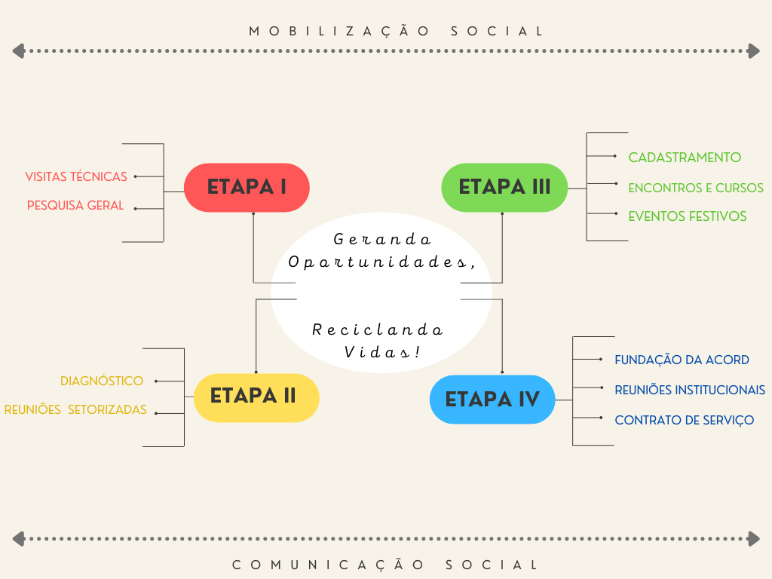
Figura 2 – Fluxograma de apresentação geral das etapas do Projeto
Fonte: ACORD (2022)

Slide 9
Figura 3 – Cronograma de Execução do projeto
Fonte: Prefeitura Municipal de Diamantina (2022)

Slide 10
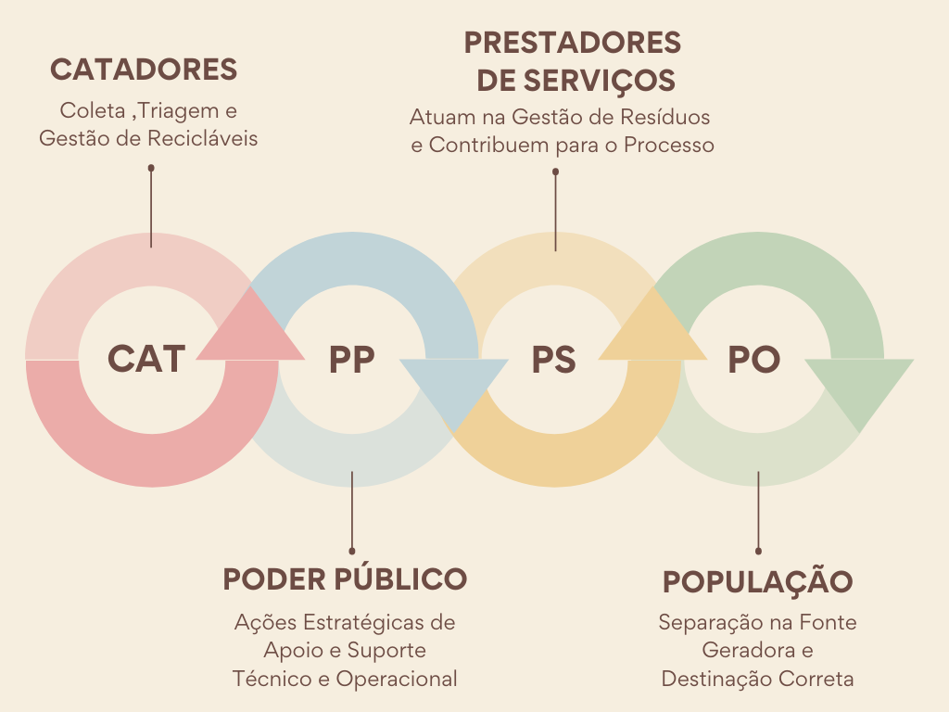
ETAPA I
Figura 4 – Apresentação das Partes Interessadas e os papéis assumidos no Projeto
Fonte: ACORD (2022)

Slide 11
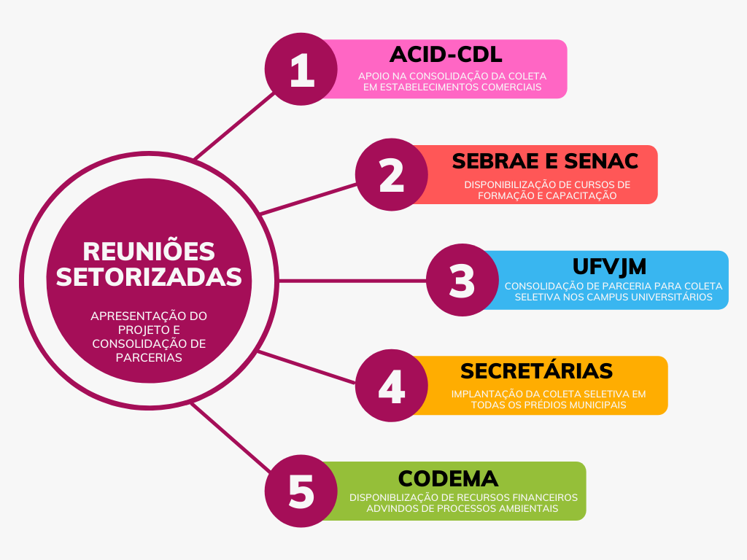
ETAPA II
Figura 5 – Apresentação esquemática das principais Reuniões Setorizadas
Fonte: ACORD (2022)

Slide 12
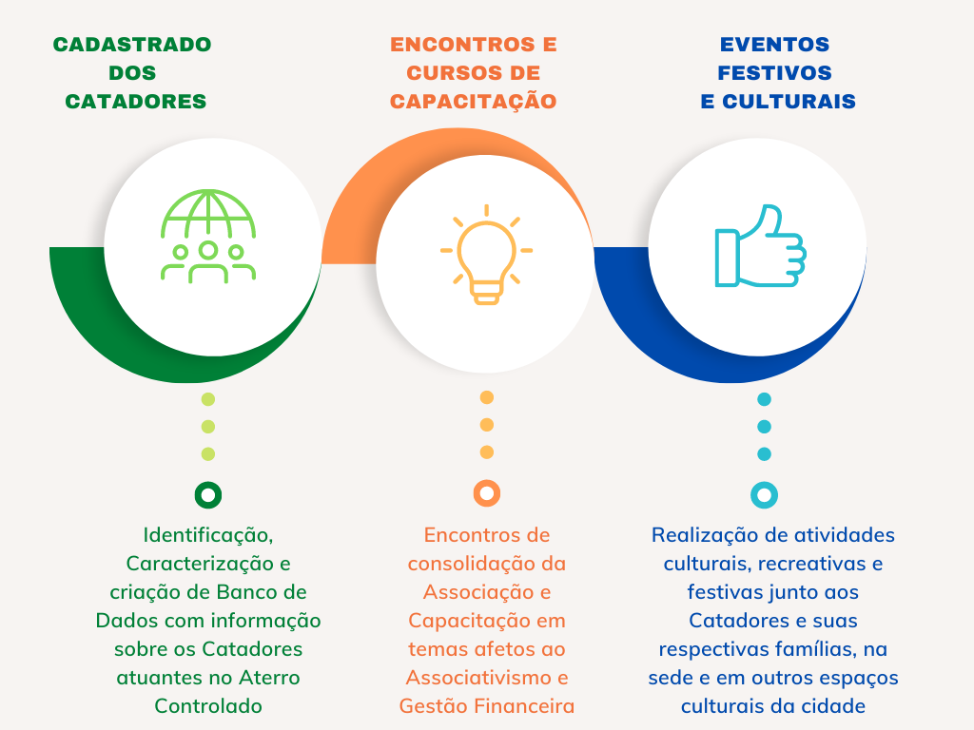
ETAPA III
Figura 6 – Síntese das atividades que compõem a Etapa III do Projeto
Fonte: ACORD (2022)

Slide 13
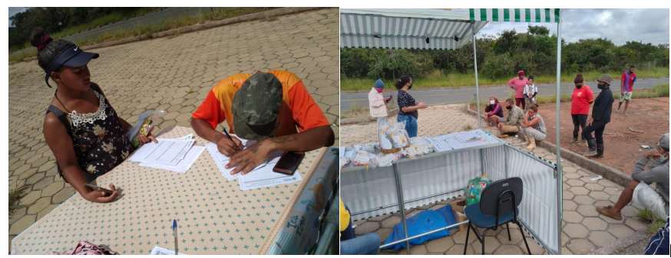
CADASTRAMENTO: maio/2021 na área do aterro controlado.
Figura 7 – Atividade de cadastramento dos catadores atuantes na área do aterro
Fonte: ACORD (2022)

Slide 14
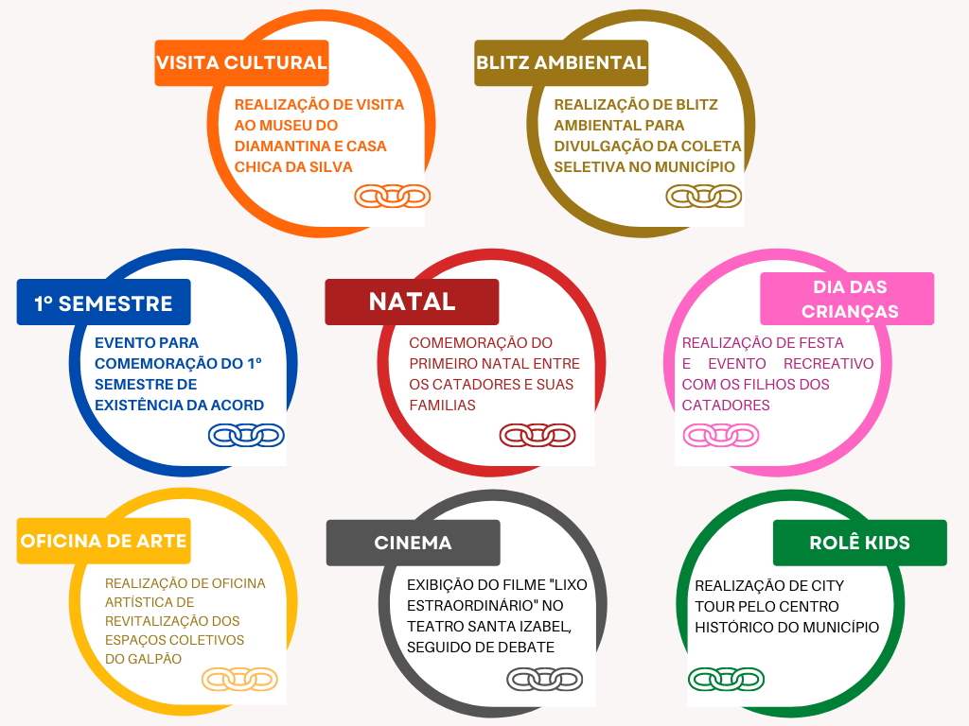
Figura 8– Eventos festivos e recreativos para socialização dos catadores
Fonte: ACORD (2022)

Slide 15
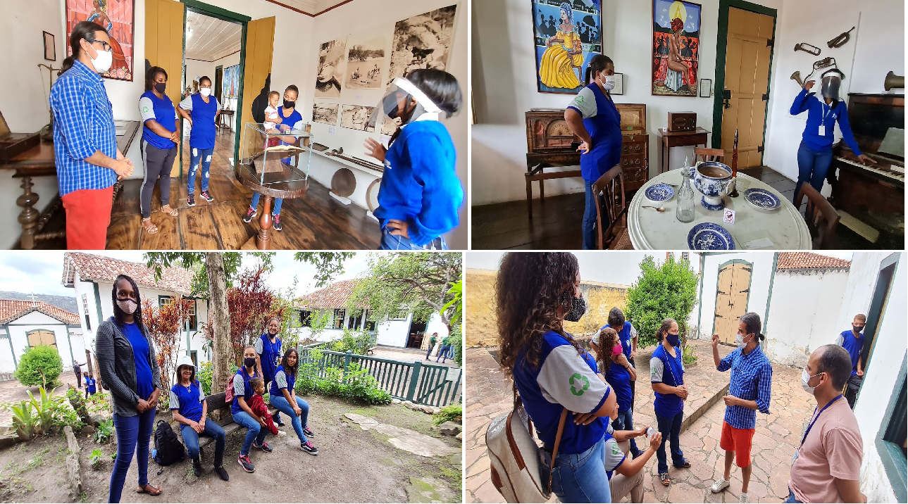
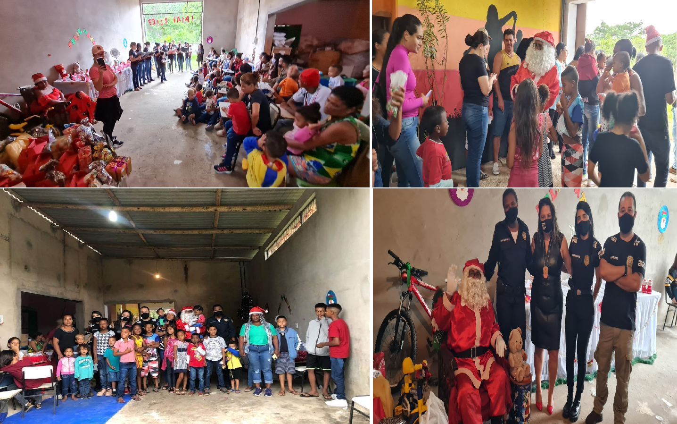
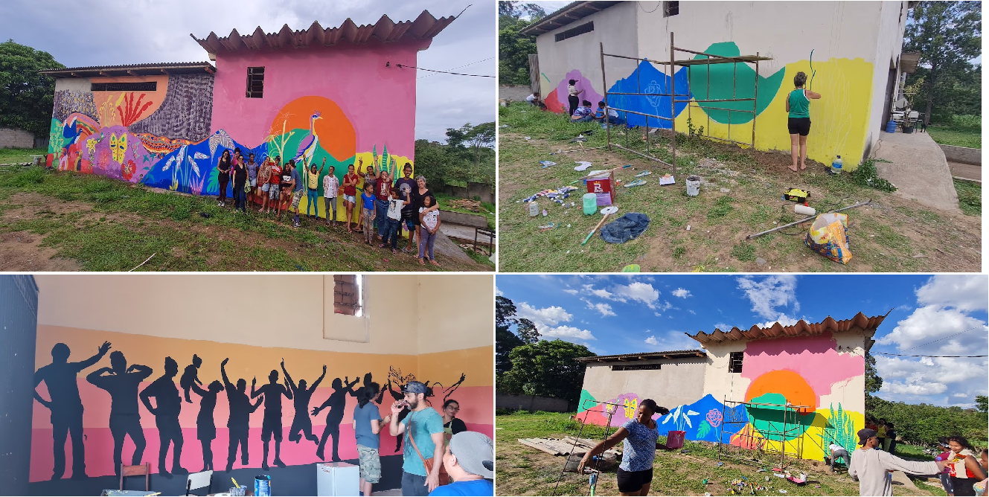
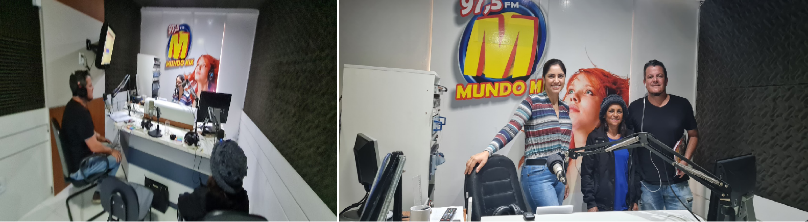
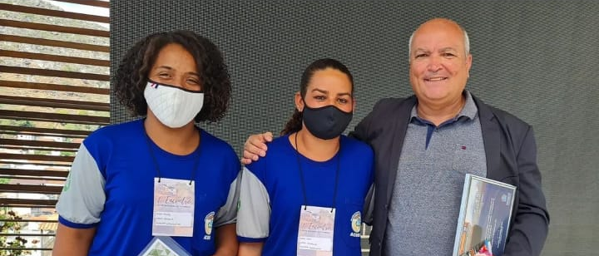

Slide 16
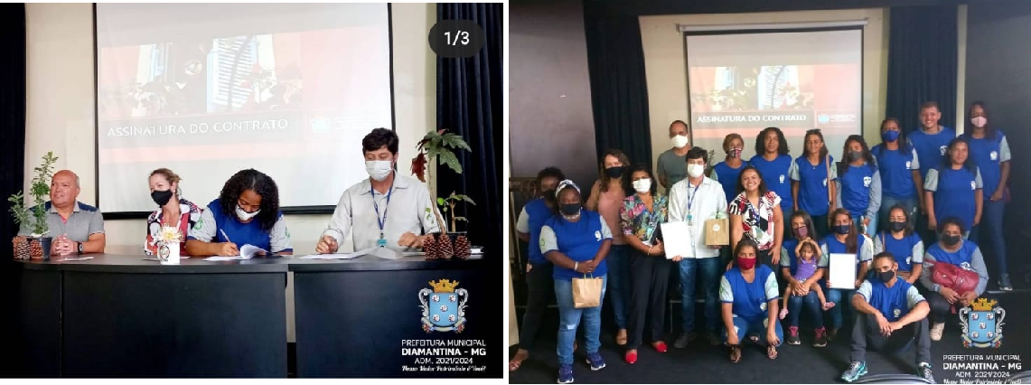
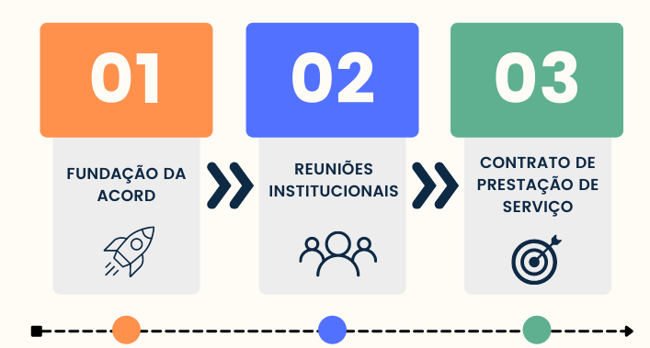
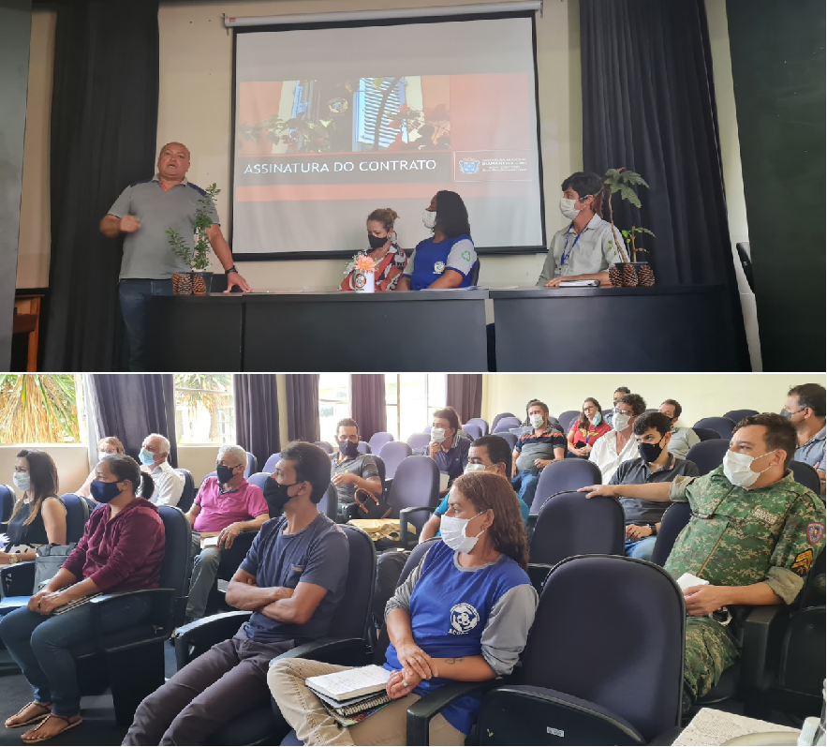
ETAPA IV
Figura 9 – Principais atividades inseridas na Etapa IV do Projeto
Fonte: ACORD (2022)

Slide 17
RESULTADOS E DISCUSSÃO
50 instituições/estabelecimentos comerciais e bairros → PARCEIROS
Bares e Restaurantes
Pousadas e Hóteis
Bairros da sede urbana
Condomínios residenciais
Serviços de veículos
Gêneros alimentícios
Presídio
Lojas de roupas e acessórios
Unidades relacionadas à gestão da saúde
Unidades bancárias
Papelaria
Residências
Unidade de ensino
Todos os parceiros possuem dia específico para retirada dos resíduos
ORGANIZAÇÃO INSTITUCIONAL

Slide 18
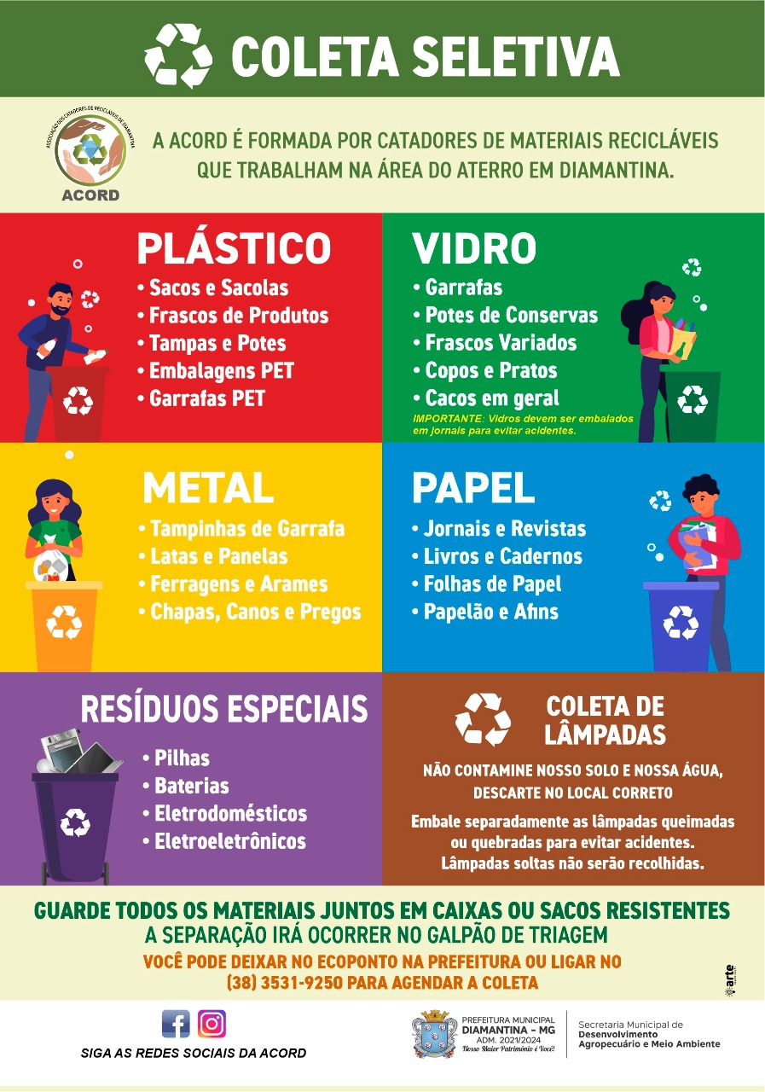
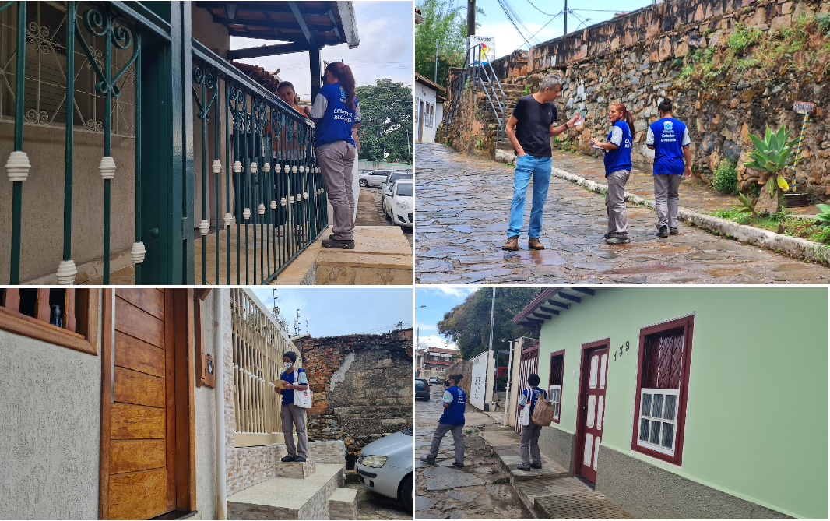
Figura 10 – Panfleto Informativo e Ações de Mobilização Social realizadas
junto à população
Fonte: Prefeitura Municipal de Diamantina (2022)

Slide 19
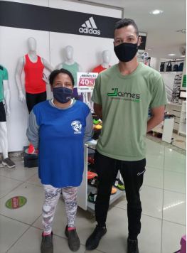
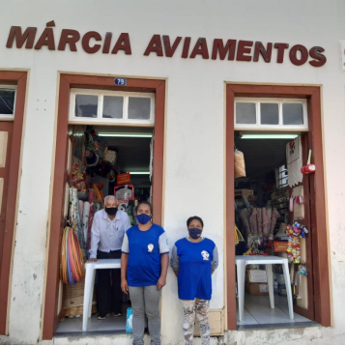
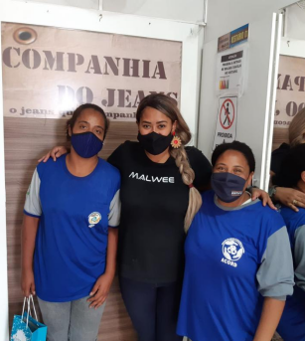
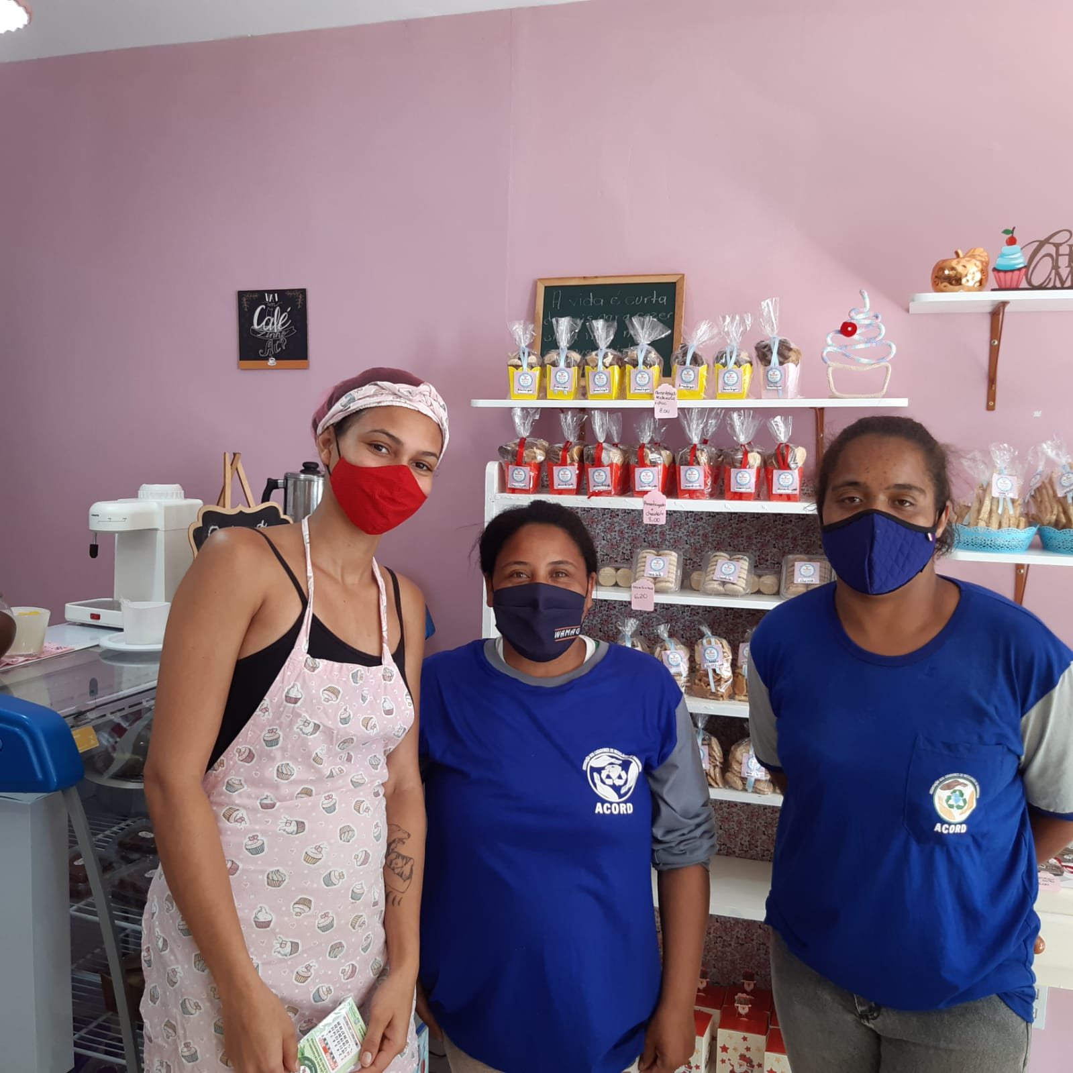
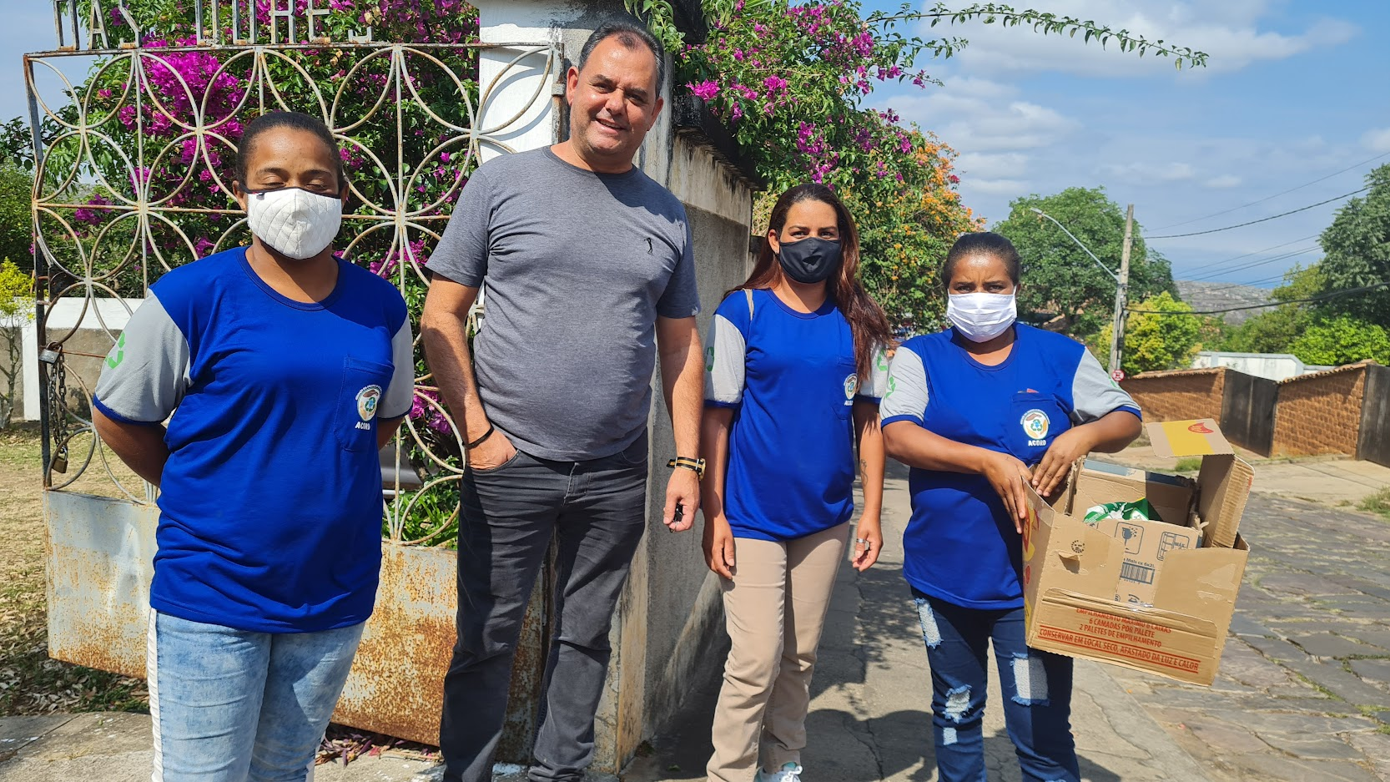
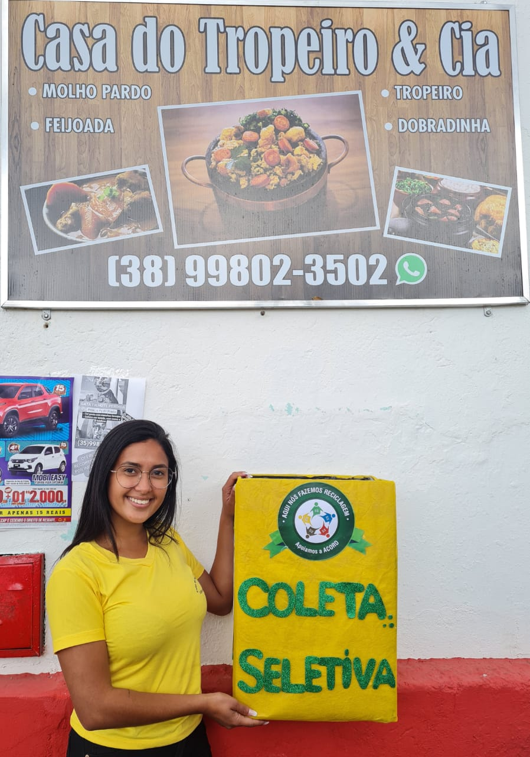

Slide 20
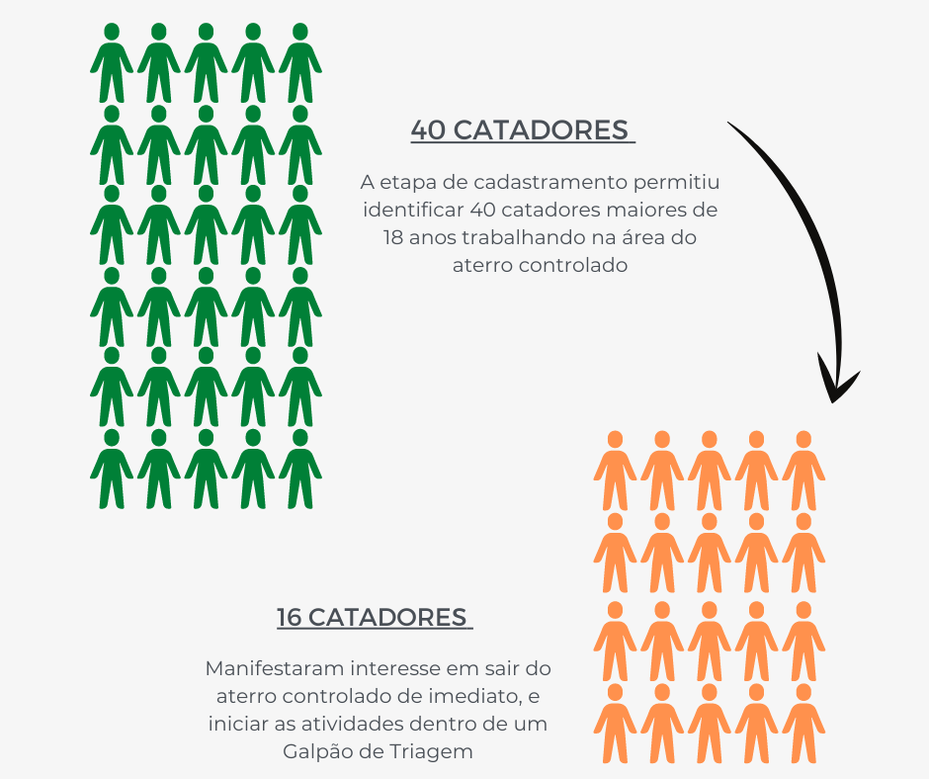
Inserção social e econômica de 16 catadores que atuavam no aterro
Figura 11– Descrição do perfil dos catadores quando da etapa de cadastramento
Fonte: ACORD (2022)

Slide 21
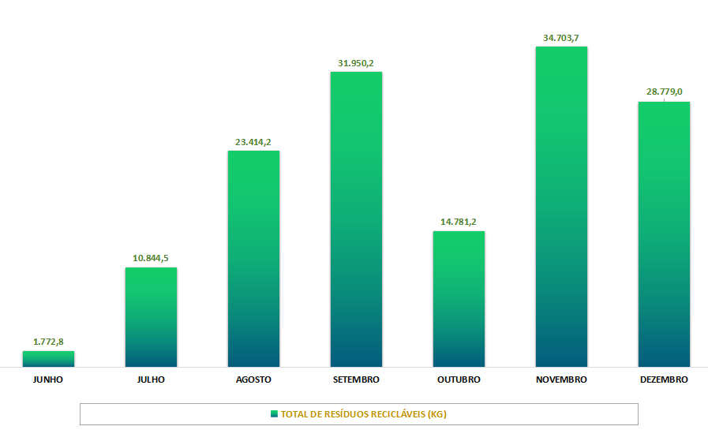
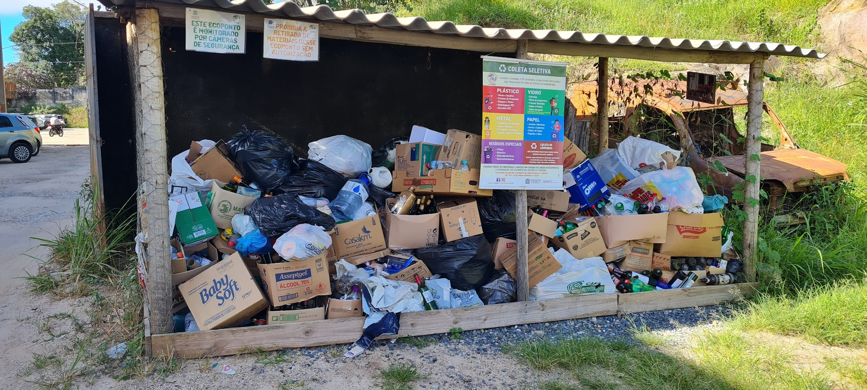
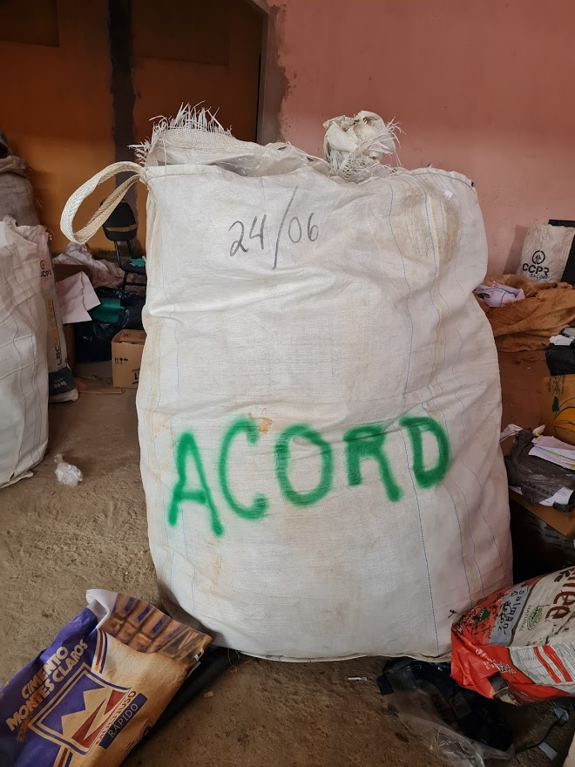
Aumento da quantidade de resíduos recicláveis que deixaram de ser depositados no aterro controlado, aumentando a vida útil do mesmo
Figura 10 - Resultado semestral da produção (coleta e triagem) de recicláveis da ACORD
Fonte: ACORD (2022)

Slide 22
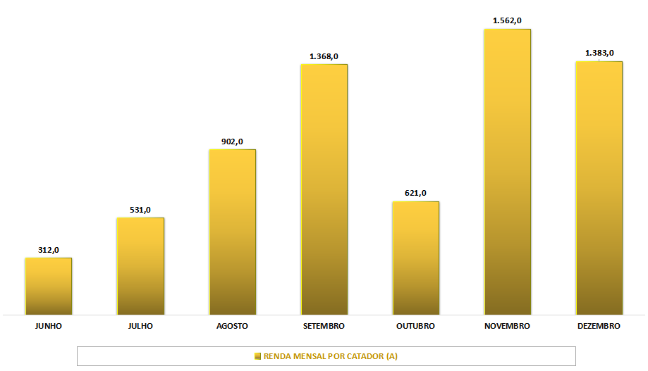
Aumento da renda média per capita e do seu respectivo poder de compra
Figura 12 - Resultado semestral da renda per capita de recicláveis da ACORD no período
Fonte: ACORD (2022)

Slide 23
PERÍODO | IDENTIFICAÇÃO GERAL DAS VENDAS
 | COMPRADOR | TIPO DE RECICLÁVEL | LOCAL /MG | VALOR POR COMPRADOR
2º Semestre de 2021 (junho a dezembro) | Empresa Diamantina Reciclagem | Todos os tipos de resíduos recicláveis secos, exceto eletroeletrônicos, pilhas, baterias, e vidro | Diamantina | R$ 52.731,70
 | Comercial Gala* |  |  | R$ 24.814,52
 | Depósito Serra Geral | Vidro (garrafas de 600ml nas cores âmbar e verde) |  | R$ 2.586,50
 | Reciclagem Santa Maria | Vidro (todos os tipos, exceto vidraças, vidros de box e para brisa) | Sete Lagoas | R$ 3.601,20
VALOR TOTAL |  |  |  | R$ 87.733,92
*Ação oriunda de Condicionante Ambiental junto ao Conselho de
Defesa do Meio Ambiente
Figura 13- Identificação e caracterização dos compradores e a receita a venda de recicláveis no período
Fonte: ACORD (2022)

Slide 24
CONCLUSÃO
A aplicação dos recursos públicos na gestão dos resíduos sólidos é extremamente importante para a inserção social e econômica dos catadores.
Aumento da eficiência e eficaz quando há envolvimento de diversos atores sociais que vivenciam a realidade da gestão dos resíduos sólidos.
O diálogo entre os responsáveis pela gestão pública e aqueles que dependem dos resíduos como garantia de emprego e renda, são soluções sociais e ambientalmente mais adequadas para a preservação ambiental e destinação adequada dos resíduos sólidos.

Slide 25
REFERÊNCIAS
BRASIL. Política Nacional de Resíduos Sólidos. Lei nº 12.305, de 2 de agosto de 2010 Presidência da República, Departamento da Casa Civil. Brasília, 2010.
Arquivo da Associação dos Catadores de Recicláveis de Diamantina (ACORD).
Arquivo da Prefeitura Municipal de Diamantina.

Slide 26
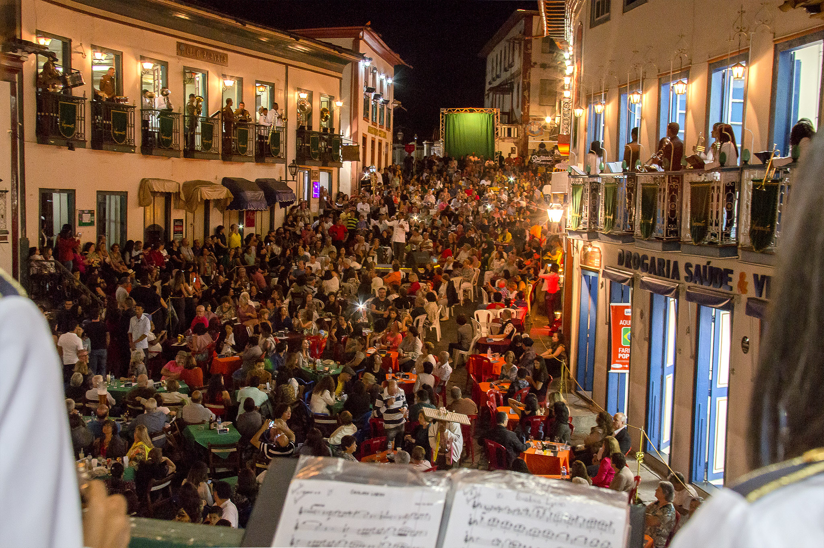
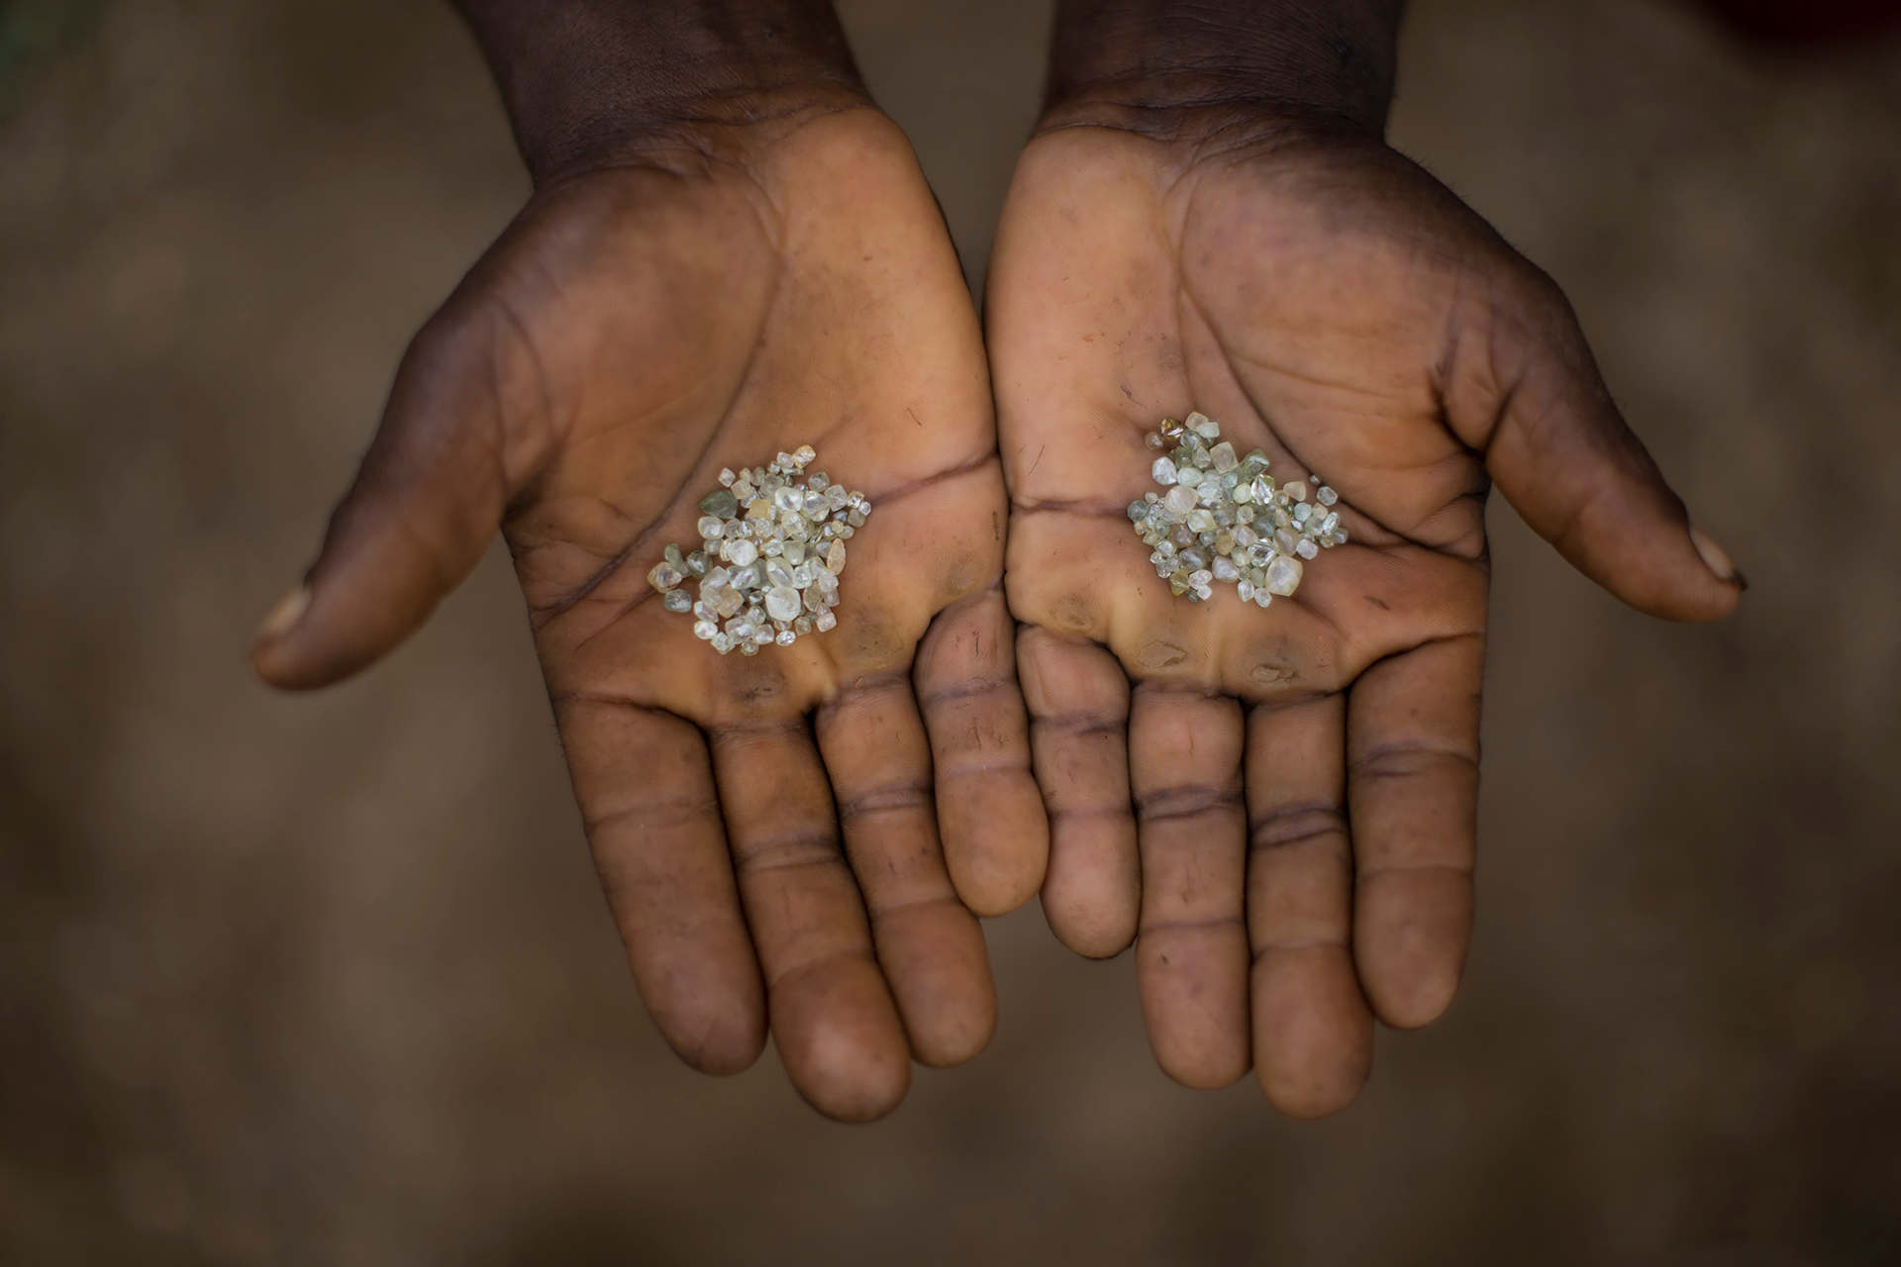
VESPERATA
AGRADECIMENTO
Ao município de Diamantina na pessoa do seu Gestor, o Prefeito Juscelino Brasiliano Roque, a Secretaria Municipal de Desenvolvimento Agropecuário e Meio Ambiente, e de maneira especial, aos trabalhadores que atuam na Associação dos Catadores de Recicláveis de Diamantina (ACORD).
DIAMANTINA: TERRA DE JK, DOS DIAMANTES E DA MUSICALIDADE! VENHAM NOS VISITAR!

Slide 27
AGRADEÇO A ATENÇÃO!
Maria Letícia Fernandes Dias
Bióloga - Mestre em Zootecnia - Aquicultura e Ecologia Aquática
Universidade Federal dos Vales do Jequitinhonha e Mucuri - UFVJM
Graduanda em Direito pela Universidade do Estado de Minas Gerais – UEMG
Tecnóloga em Meio Biótico - Prefeitura Municipal de Diamantina
Contatos: marialeticiafdias@yahoo.com.br
(38) 99932-1469

